Slide 1


数据结构与算法
By JJ ZHANG

Slide 2
回顾 Review
✅ 第三节课课程回顾《循环的智慧》

Slide 3
✅ 第三节课课程回顾《循环的智慧》
📘 主题回顾关键词：
for：确定次数，适合遍历、计数
while：条件驱动，适合持续检测、等待事件
range()：生成可数序列，支持三种模式
break：提前跳出循环
continue：跳过本轮，继续下一轮

Slide 4
🧠 核心知识点回顾题（开场练习）
range(2, 10, 2) 会生成哪组数字？
A. 2~10 全部
B. [2, 4, 6, 8]
C. [2, 3, 4, 5, 6, 7, 8, 9]
D. [2, 6, 10]

Slide 5
🧠 核心知识点回顾题（开场练习）
range(2, 10, 2) 会生成哪组数字？
A. 2~10 全部
B. [2, 4, 6, 8]
C. [2, 3, 4, 5, 6, 7, 8, 9]
D. [2, 6, 10]

Slide 6
🧠 核心知识点回顾题（开场练习）
什么情况下适合使用 while 循环？
A. 要打印1到5
B. 已知循环次数
C. 条件满足时持续运行
D. 遍历一个列表

Slide 7
🧠 核心知识点回顾题（开场练习）
什么情况下适合使用 while 循环？
A. 要打印1到5
B. 已知循环次数
C. 条件满足时持续运行
D. 遍历一个列表

Slide 8
🧠 核心知识点回顾题（开场练习）
以下哪个能终止循环？
A. pass
B. break
C. continue
D. stop

Slide 9
🧠 核心知识点回顾题（开场练习）
以下哪个能终止循环？
A. pass
B. break
C. continue
D. stop

Slide 10
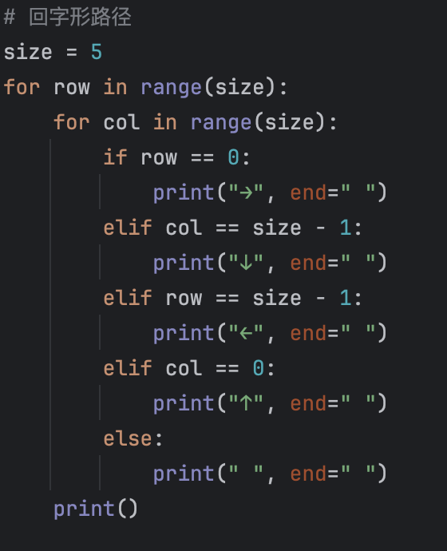
✍️ 示意回顾代码（可边讲边演示）

Slide 11
✍️ 示意回顾代码（可边讲边演示）

Slide 12
函数的力量
模块化机器人设计

Slide 13
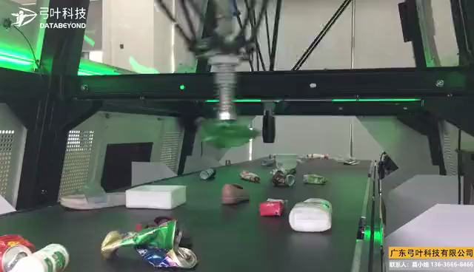
机械臂流水线抓取分拣

Slide 14
机械臂流水线抓取分拣
每个动作是人手控制的吗？
如果我们要让机器人“自动执行组合动作”该怎么做？

Slide 15
核心概念
函数 = 封装好的动作单元
可以“重复用”、“传参数”、“组合起来完成复杂任务”

Slide 16
核心概念
函数 = 封装好的动作单元
可以“重复用”、“传参数”、“组合起来完成复杂任务”

Slide 17
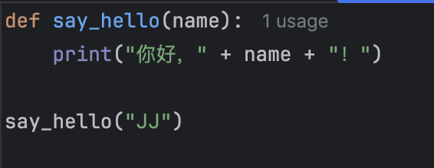
理解函数的结构与调用方式
[ 参数 ] ——▶ [ 函数体 ] ——▶ [ 返回结果 ]

Slide 18
课堂练习
尝试写一个函数 并运行

Slide 19
作用域实战
局部与全局谁优先？

Slide 20
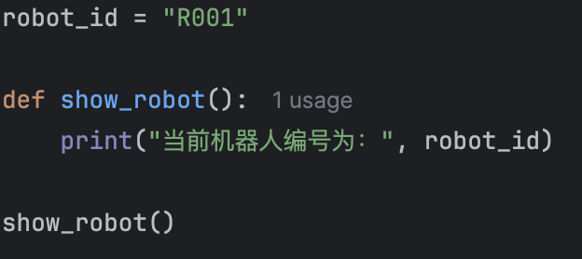
全局变量案例（机器人编号）

Slide 21
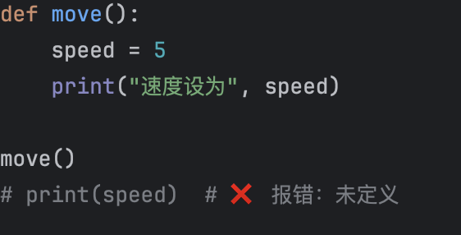
局部变量演示（沙箱测试）

Slide 22
核心理解
全局变量：在函数外定义，所有函数可用
局部变量：在函数内定义，只能在函数内使用

Slide 23
挑战任务
特工密令：黑客任务007

Slide 24
任务设定
你是“代号：007”的AI行动指挥官，你需要用编程语言发出一系列“命令模块”（即函数），指挥你的机器人完成潜入、侦查、破解机关、带出情报等任务！

Slide 25
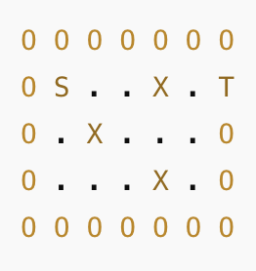
🎮 游戏流程
S：起点（特工入侵点）
.：可通行区域
X：监控/陷阱机关
T：目标位置（核心情报）

Slide 26
🎯 你的目标是
潜入（移动）
规避机关（跳过或绕行）
获取情报
安全撤退（返回起点）

Slide 27
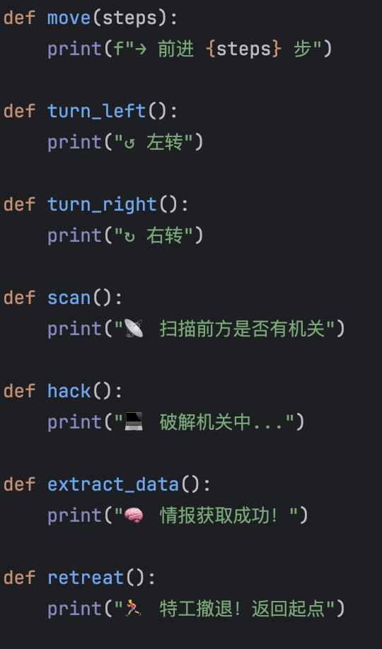
🎯 你的目标是
潜入（移动）
规避机关（跳过或绕行）
获取情报
安全撤退（返回起点）

Slide 28
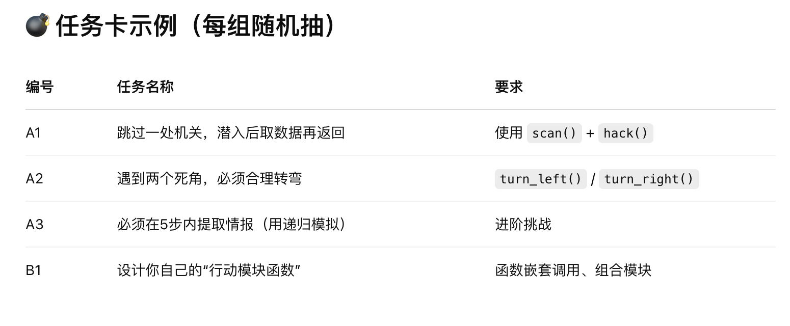
🎯 任务卡抽取

Slide 29
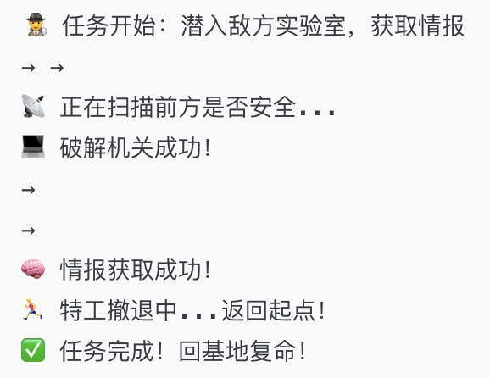
示例

